Slide 1

PROJETO: ESCOLINHA DE FUTEBOL
4º Período – SISTEMAS DE INFORMAÇÃO (2022)
PARTICIPANTES:
VALBERTTH ALVES, KAMILY GABRIELLY, JÚLIO CESAR
FELIX EDUARDO E ANTHONY GREGGORY

Slide 2

Objetivos de Software:
Otimizar e facilitar o processo de cadastro dos alunos;
Otimizar o processo dos resultados dos alunos;
Possibilitar o acesso do professor às informações do aluno sempre que necessário;
Fazer com que o software reconheça precisamente as informações anotadas pelo professor;
Fazer o software compreender e executar os comandos do usuário.

Slide 3
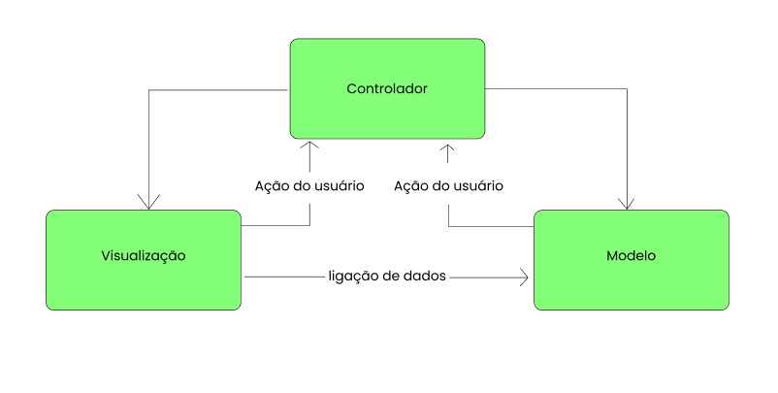
Arquitetura de software:

Slide 4
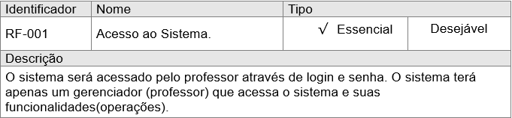
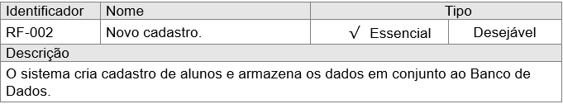
Levantamento de requisitos:
FUNCIONAIS

Slide 5
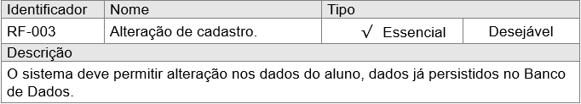
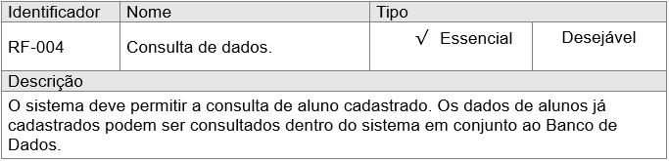
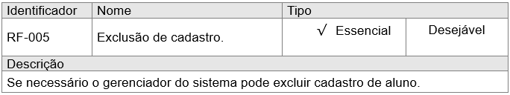

Slide 6
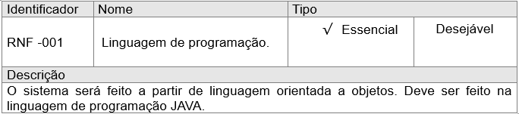
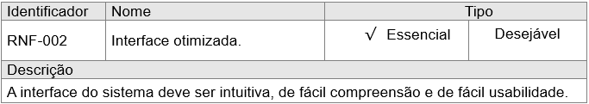
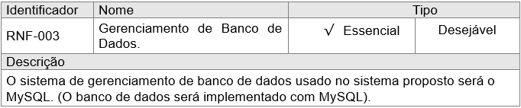
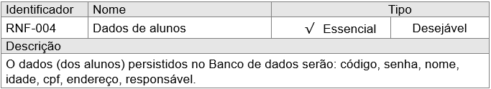
NÃO FUNCIONAIS

Slide 7
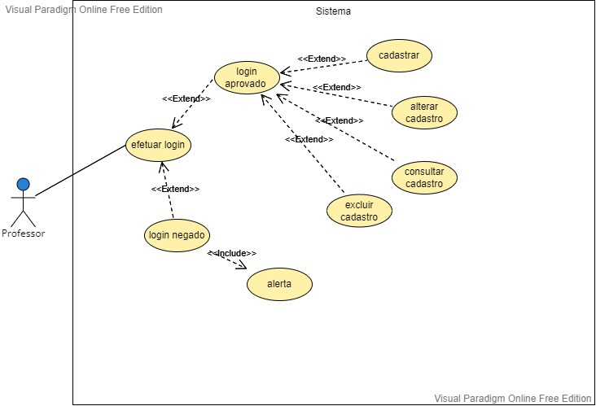
Diagramas:
CASOS DE USO:

Slide 8
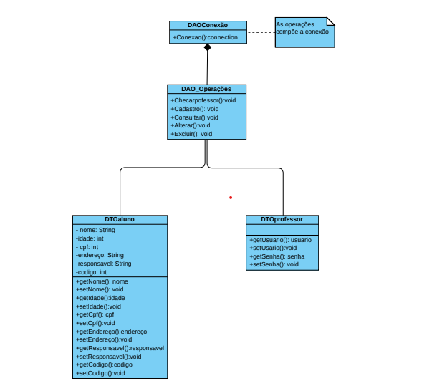
Diagramas:
CLASSES:

Slide 9
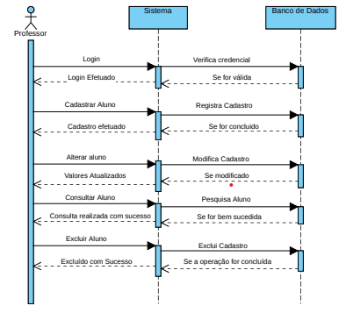
Diagramas:
SEQUÊNCIA:

Slide 10
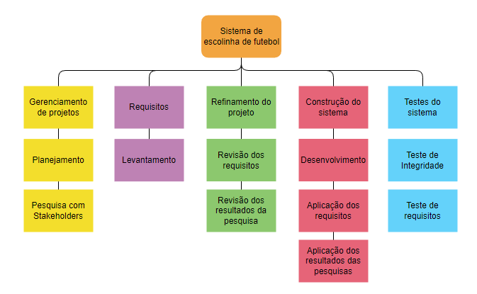
Estrutura analítica do projeto (EAP):

Slide 11
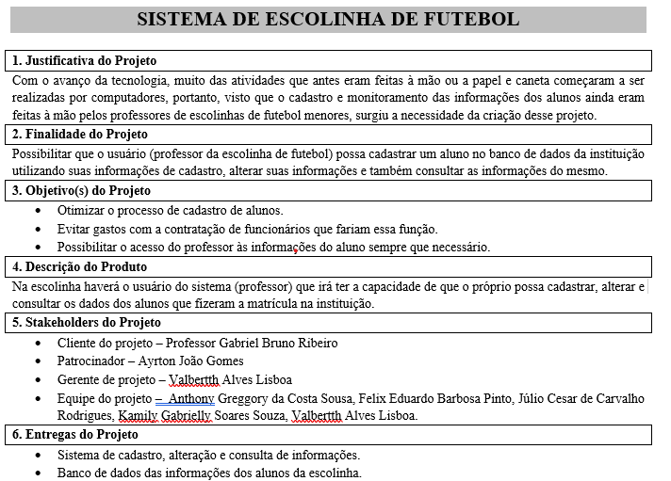
Escopo de projeto:

Slide 12
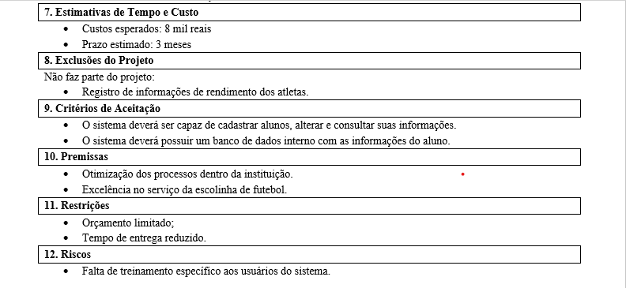
Escopo de projeto:

Slide 13
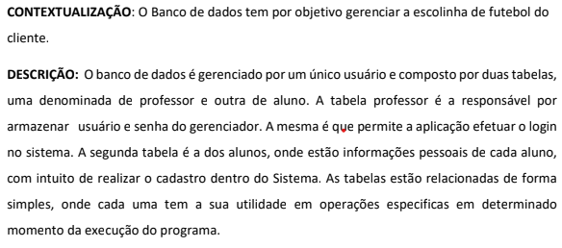
Contextualização do banco de dados:

Slide 14
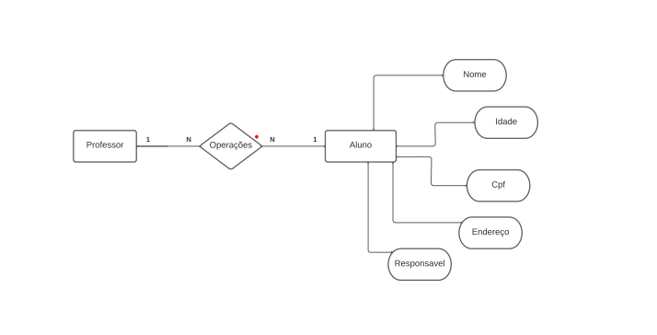
Diagrama conceitual:

Slide 15
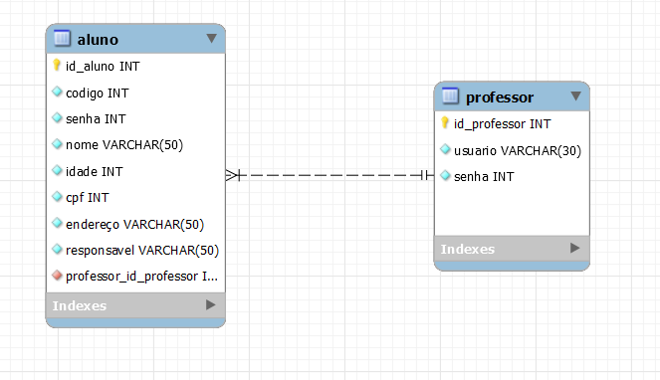
Diagrama lógico (ER):

Slide 16
Apresentação do código:

Slide 17

Obrigado!

